Slide 2
O déficit habitacional é calculado a partir de quatro componentes:
habitações e domicílios precários, como as habitações improvisadas;
coabitação familiar, que ocorre quando duas ou mais famílias convivem juntas em um mesmo ambiente no qual não dispõem de liberdade e privacidade;
ônus excessivo do custo do aluguel urbano para famílias que possuem renda de até três salários mínimos e que gastam, no mínimo, 30% de sua renda com aluguel do imóvel onde vivem;
quantidade – ou adensamento – excessivo de moradores por dormitório em imóveis alugados. São considerados, neste parâmetro, os domicílios alugados que possuem mais de três moradores por dormitório.

Slide 3
A AGENDA DA REFORMA URBANA
Questões centrais: acesso à terra, direito à moradia e à cidade, participação e controle social
Frente Nacional pela Reforma Urbana
Momento 1: construção e constitucionalização da agenda
final dos anos 1970 até 1988
Inclusão por emenda popular do Capítulo da Política Urbana na Constituição Federal de 1988
Momento 2: instrumentalização/ normatização
A Reforma Urbana em três momentos
Constitucionalização do Direito à Moradia (ano 2000). Aprovação do Estatuto da Cidade (Lei 10.257, de 2001)
1988
até 2003
Momento 3: institucionalização/ implementação/ efetivação
Criação do Ministério das Cidades e do Conselho das Cidades (anos 2003/ 2004); Lançamento do PAC (2007); Lançamento do Programa Minha Casa Minha Vida (2009); Aprovação de reformas legais (anos 2003/ 2015)
desde 2003

Slide 4
Lei 13.089 - Estatuto da Metrópole
EC 90 - Transporte
Estatuto da Cidade
MP 2.220 - CUEM
Lei 12.587– PNMU
Lei 12.608 – PNPDEC
Lei 12.651 – Cod FLor
Lei 11.124 - SNHIS
Lei 11.445 – PNSan
Lei 11.977 - PMCMV
EC 26 - Moradia
Lei 12.305 – PNRS
Constituição
Lei 13.465 – novo Marco Reg Fund e Patrimônio União
1988 2000 2001 2005 2007 2009 2010 2012 2015 2017 2018 2019
Lei 13.683/2018 Alteração Estatuto da Metrópole
Lei 13.874/2019
Lei da Liberdade Econômica
Ministério das Cidades
Lei Consórcios Públicos
Conselho das Cidades
Lei Assessoria Técnica Gratuita
Campanha PDs Participativos
Lei de Acesso a Informação

Slide 5
MOMENTO 4 :
Desconstrução do modelo de gestão - montado no tripé: Conselho – Fundo – Plano (desde o MCMV);
Extinção do Sistema Nacional de Cidades;
Novos marcos legais invertendo a lógica e as prioridades – Lei 13.465/2017;
Novas faixas de renda para o MCMV ;
Escassez de recursos para HIS e urbanização de favelas;

Slide 6
Pesquisa de Orçamentos Familiares (POF), do IBGE
Gráfico 1. Distribuição das despesas de consumo da população urbana – Brasil – Período: 2017-2018

Slide 7
Pesquisa de Orçamentos Familiares (POF), do IBGE
Gráfico 2. Distribuição das despesas de consumo na área urbana, famílias com até 2 salários mínimos – Brasil – período 2017-2018

Slide 8
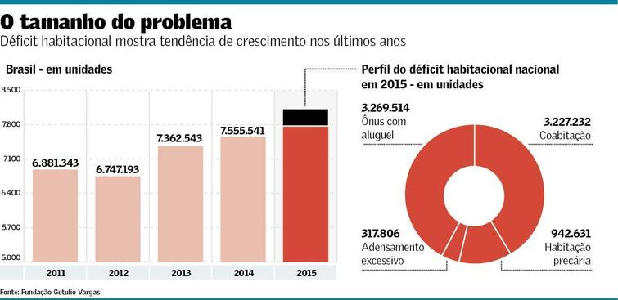
Déficit Habitacional
fonte: https://www.valor.com.br/brasil/5498629/deficit-de-moradias-no-pais-ja-chega-77-milhoes
Déficit Brasil 7,8 milhões unidades

Slide 9
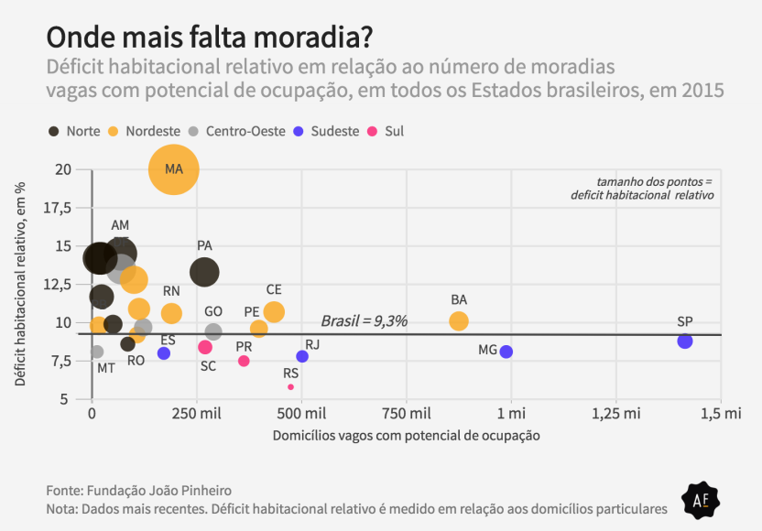
Déficit Habitacional Brasil - 7,8 milhões unidades

Slide 10
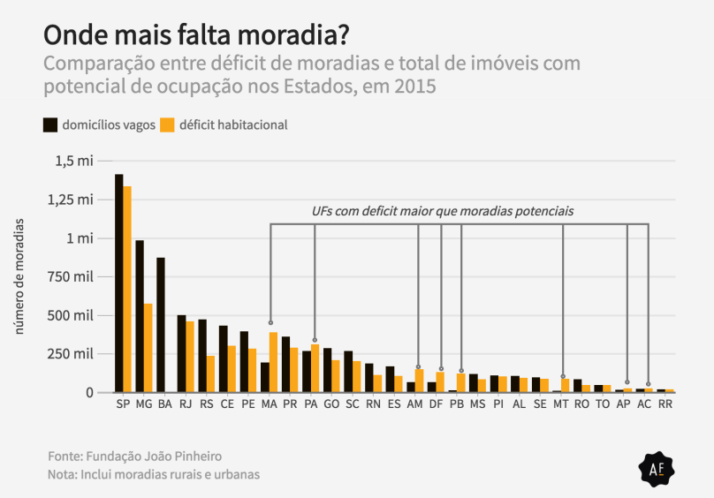

Slide 11
Lei 11.124/2005 - SNHIS
As funções e papéis dos diversos agentes do SNHIS foram estabelecidos na Lei n° 11.124/2005;
Com a extinção do Ministério das Cidades e da secretaria nacional de Habitação há uma clara redução do papel estratégico dessa política pública e sua priorização à população de menor renda;
Com a extinção do Ministério das Cidades e da secretaria nacional de Habitação inexistem mecanismos de participação e controle social;
União, estados e Municípios com estrutura institucional insuficiente para efetivar uma política de habitação de interesse social;
Volume de recursos destinados insuficiente para efetivar uma política de habitação de interesse social;

Slide 12
A implementação da PNHIS estrutura-se em quatro eixos:
• modelo de financiamento e subsídios - priorização da população com renda entre 0 e 3 salários mínimos que representa o déficit efetivo
• política urbana e fundiária – política de regularização fundiária plena e com mecanismos de manutenção da população beneficiária; adoção de mecanismos e de instrumentos de enfrentamento da retenção especulativa de imóveis (instrumentos do EC atacados pela PEC 80/2019); habitação em áreas centrais/utilização do parque edificado;
• desenho institucional -
• cadeia produtiva da construção civil voltada à habitação de interesse social

Slide 13
FGTS
Proteção e resguardo do FGTS – patrimônio público paraestatal para financiar as cidades – habitação e infraestrutura urbana;
O FGTS é uma poupança coletiva fruto de política redistributiva. Trata-se do maior fundo com essa finalidade do hemisfério sul.
Se o FGTS não financiar mais habitação e infraestrutura, quem financiará? O que ocorrerá com a população que corresponde a demanda não solvável??

